Slide 1

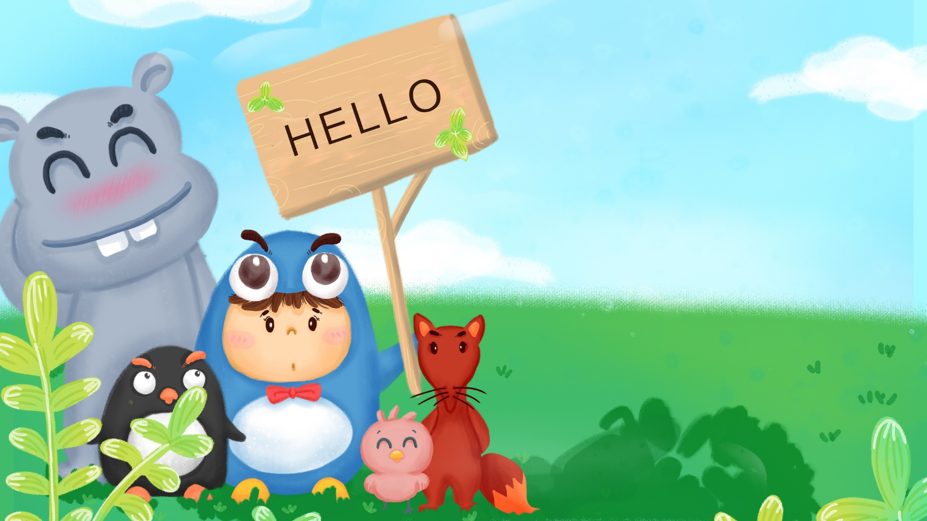
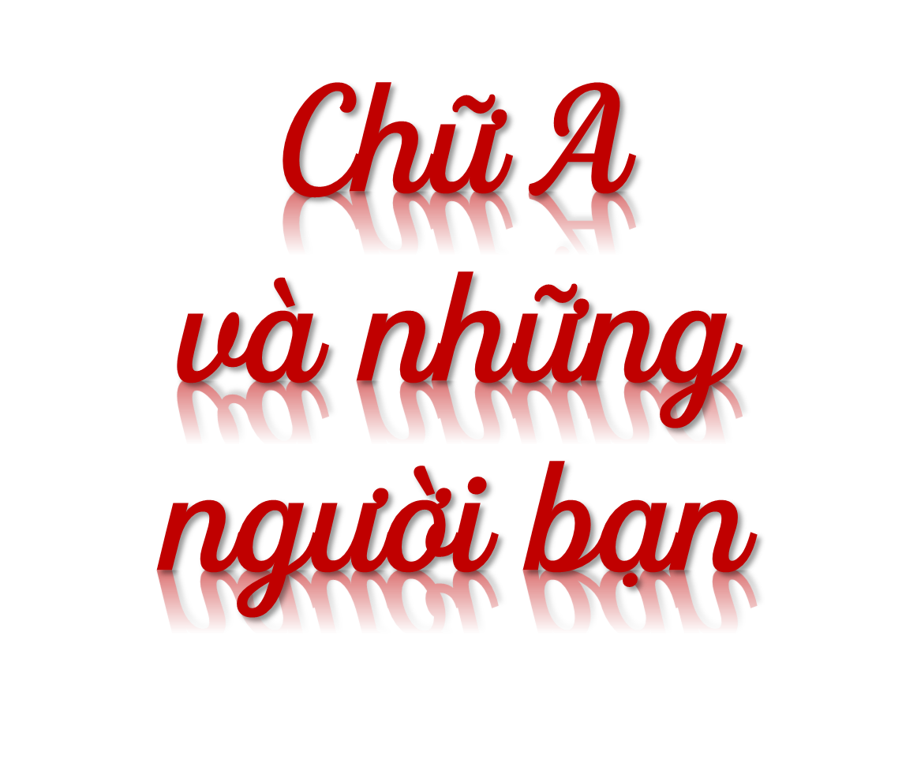

ĐỌC

Slide 2
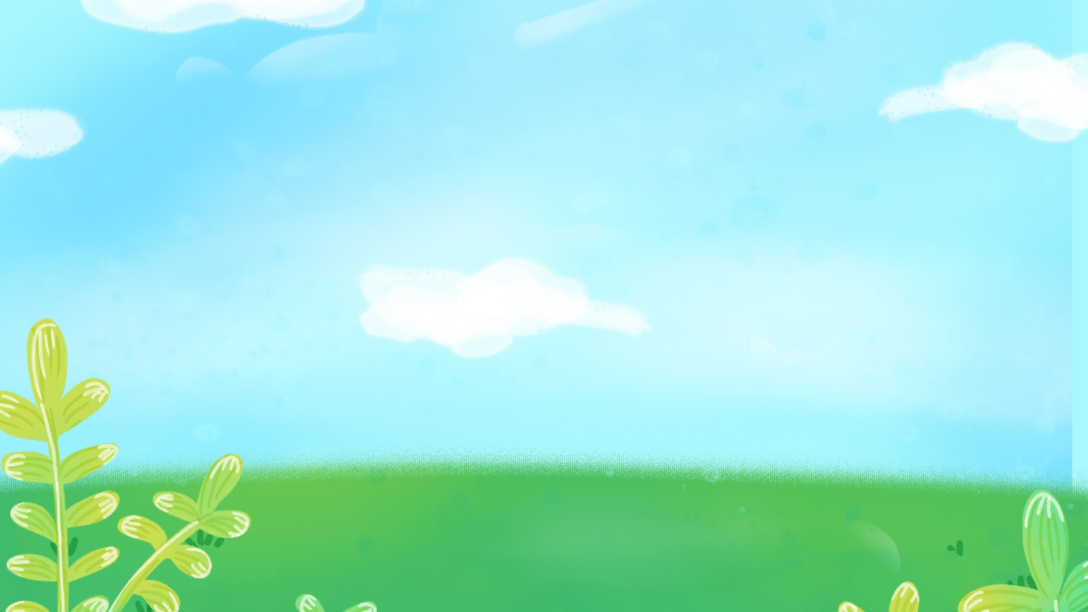

MỤC TIÊU
*Kiến thức, kĩ năng:
- Đọc đúng các tiếng trong bài. Bước đầu nhận biết được một số yếu tố của một truyện kể như người kể chuyện (xưng tôi). Biết đọc lời kể chuyện trong bài Chữ A và những người bạn với ngữ điệu phù hợp
- Hiểu nội dung bài: Nói về câu chuyện của chữ A và nhận thức về việc cần có bạn bè.
*Phát triển năng lực và phẩm chất:
- Giúp hình thành và phát triển năng lực văn học: nhận biết các nhân vật, diễn biến các sự vật trong chuyện.
- Có nhận thức về việc cần có bạn bè; rèn kĩ năng hợp tác làm việc nhóm.

Slide 3

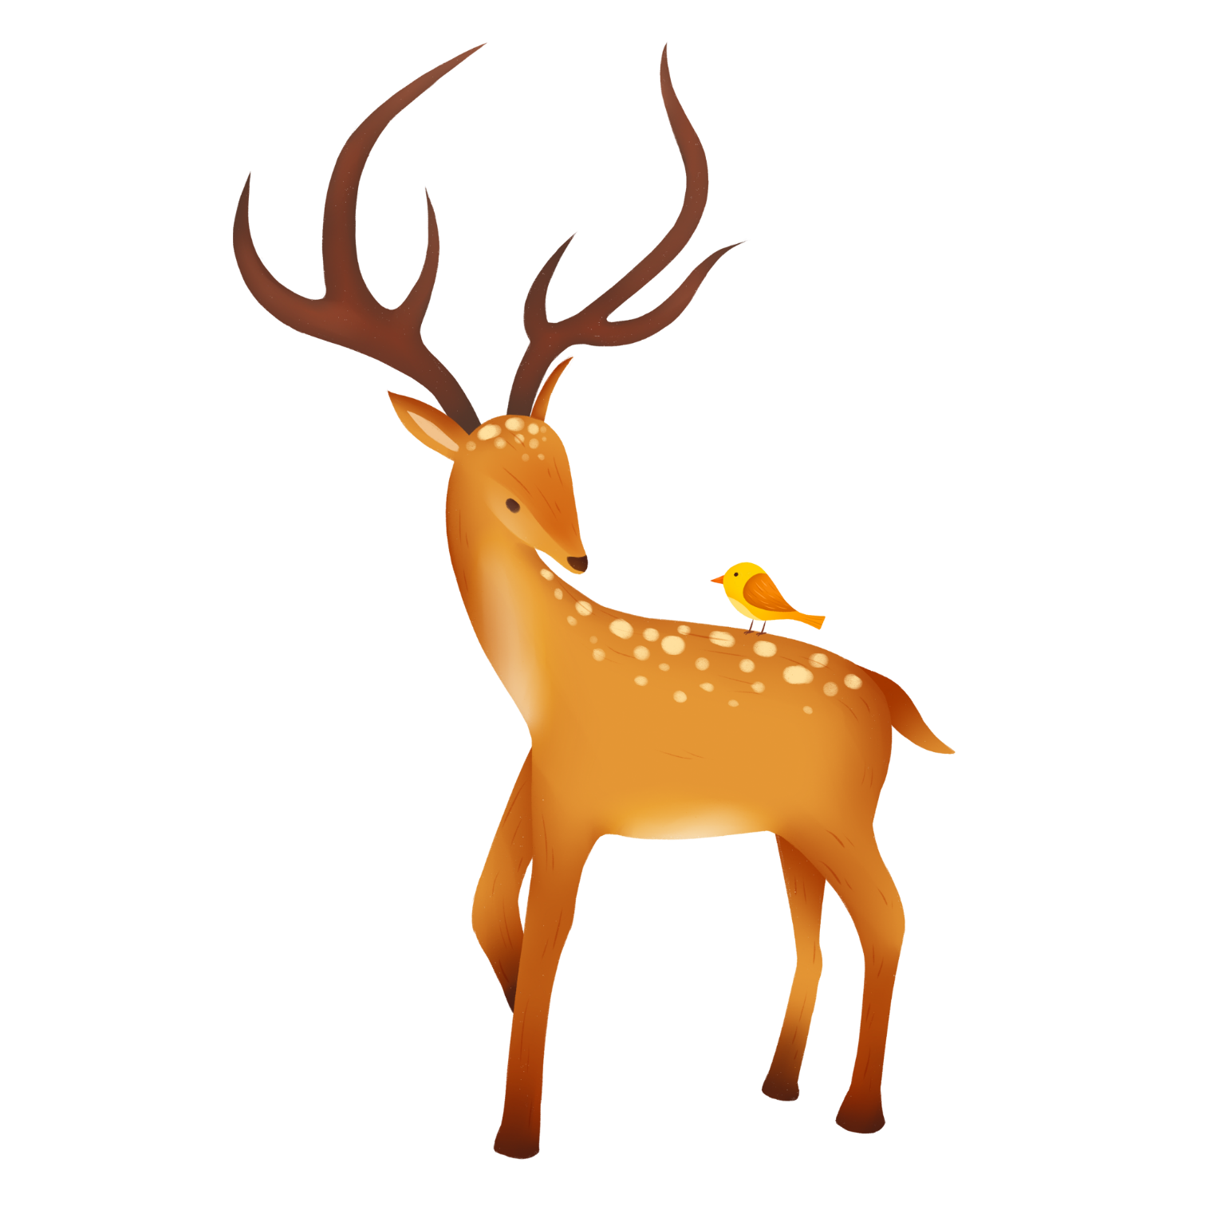
KHỞI ĐỘNG

Slide 4
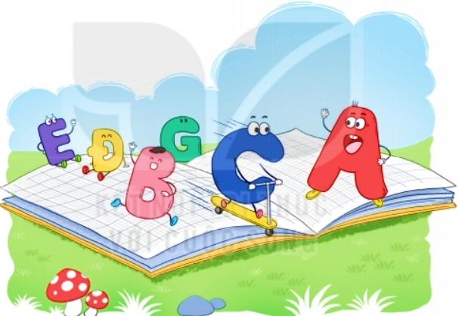
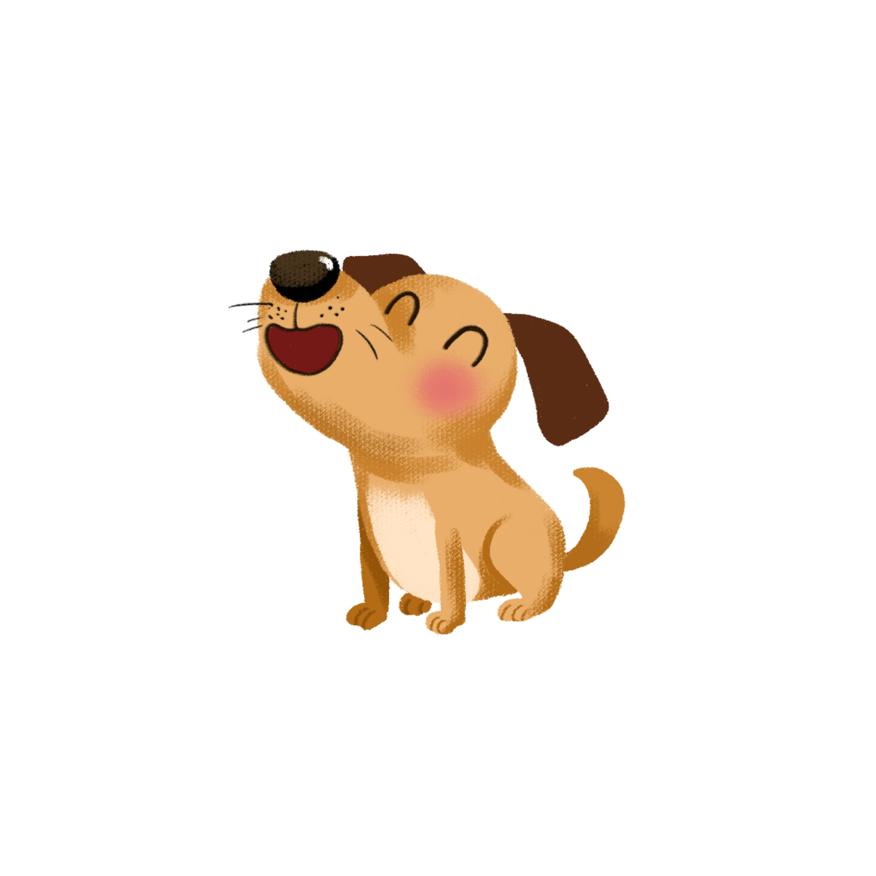
Em thấy gì trong bức tranh?
E

Slide 5
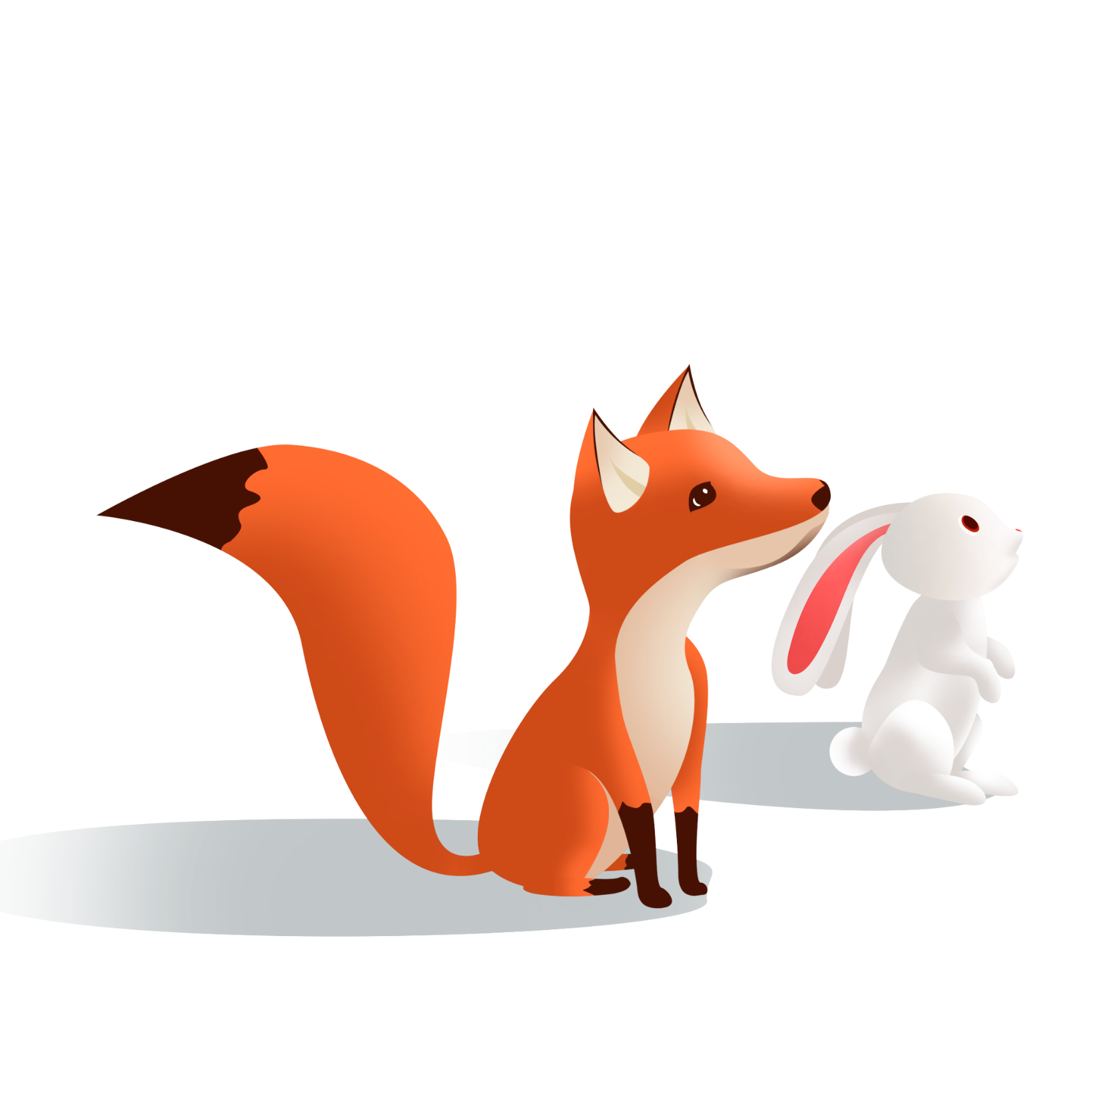
KHÁM PHÁ

Slide 6
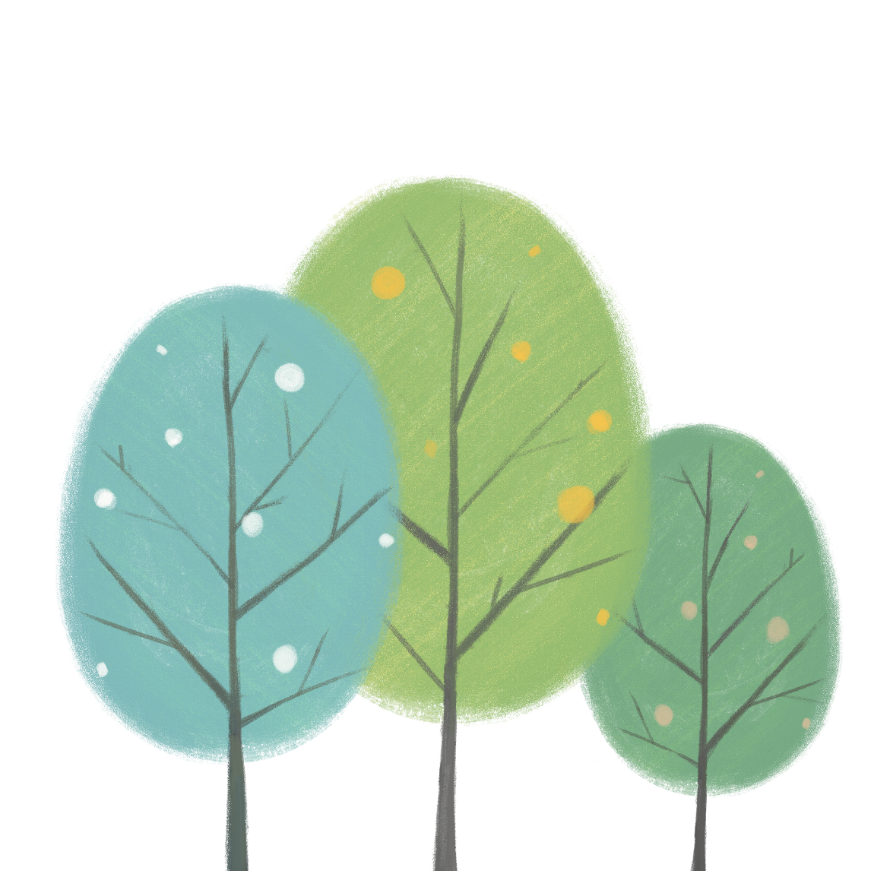
1. LUYỆN ĐỌC

Slide 7
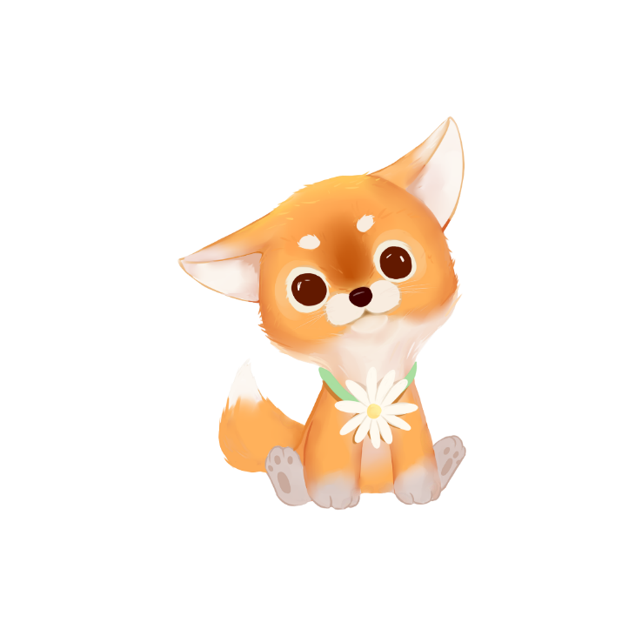
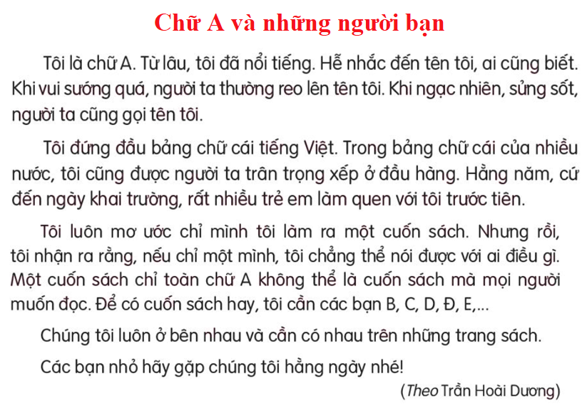
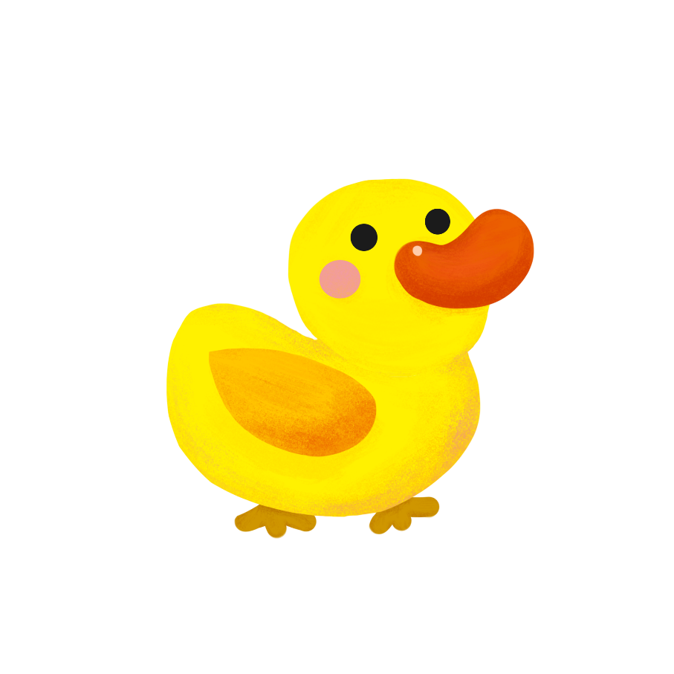

Slide 8
Chữ A và những người bạn
Tôi là chữ A. Từ lâu, tôi đã . Hễ nhắc đến tên tôi, ai cũng biết. Khi
quá, người ta thường reo lên tên tôi. Khi ngạc nhiên, người ta cũng gọi tên tôi.
Tôi đứng đầu bảng chữ cái tiếng Việt. Trong bảng chữ cái của nhiều nước, tôi cũng được người ta xếp ở đầu hàng. Hằng năm, cứ đến ngày khai trường, rất nhiều trẻ em làm quen với tôi trước tiên.
Tôi luôn mơ ước chỉ mình tôi làm ra một cuốn sách. Nhưng rồi, tôi nhận ra rằng, nếu chỉ một mình, tôi chẳng thể nói được với ai điều gì. Một cuốn sách chỉ toàn chữ A không thể là cuốn sách mà mọi người muốn đọc. Để có cuốn sách hay, tôi cần các bạn B, C, D, Đ, E, …
Chúng tôi luôn ở bên nhau và cần có nhau trên những trang sách.
Các bạn nhỏ hãy gặp chúng tôi hằng ngày nhé!
(Theo Trần Hoài Dương)
1
2
3
4
nổi tiếng
vui sướng
5
sửng sốt,
6
7
trân trọng
8
9
10
11
12
13
14
Đọc nối tiếp câu và luyện đọc từ khó

Slide 9

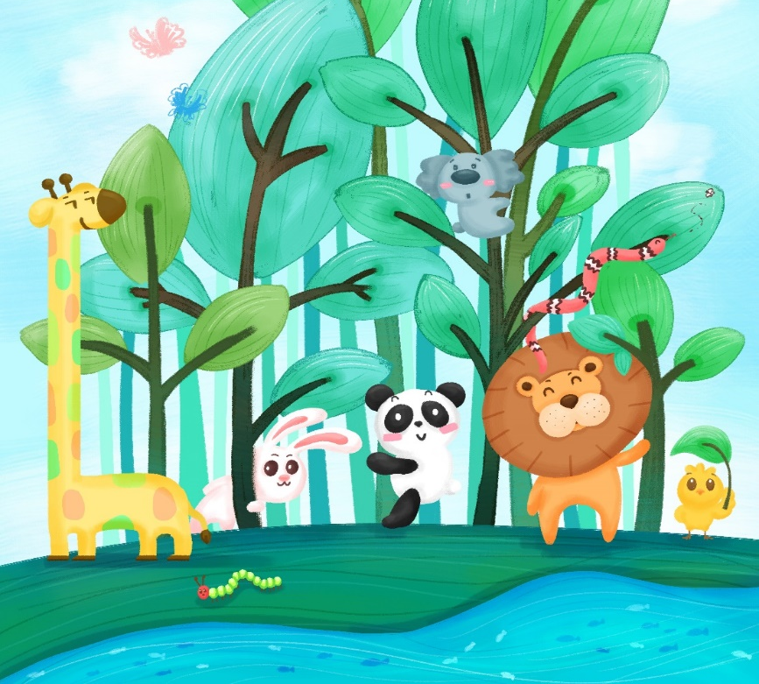
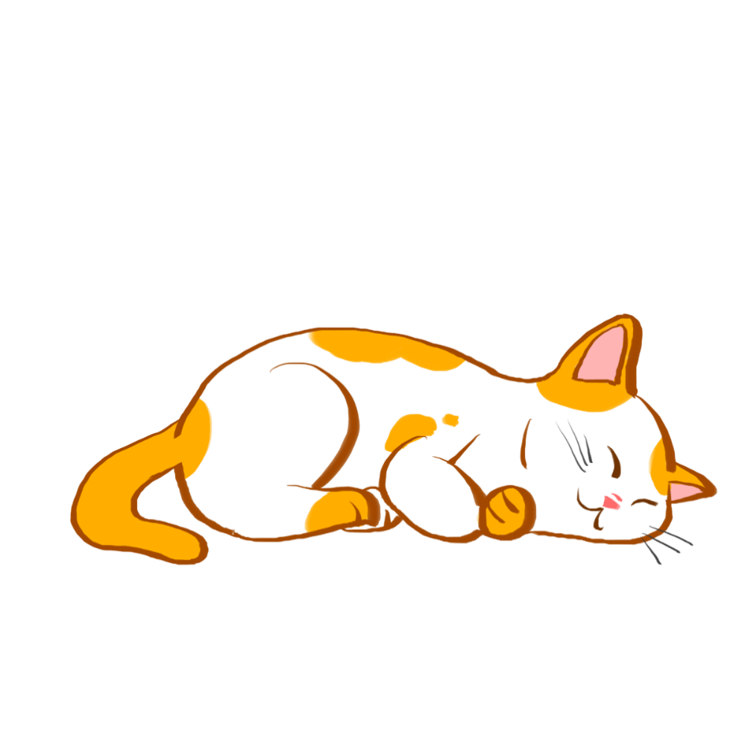
CHIA ĐOẠN
Đoạn 1
Đoạn 1
Từ đầu....tôi trước tiên.
Đoạn 2
Đoạn 2
Còn lại

Slide 10
Đọc nối tiếp đoạn
Chữ A và những người bạn
1
Tôi là chữ A. Từ lâu, tôi đã nổi tiếng. Hễ nhắc đến tên tôi, ai cũng biết. Khi
vui sướng quá, người ta thường reo lên tên tôi. Khi ngạc nhiên, sửng sốt người ta cũng gọi tên tôi.
Tôi đứng đầu bảng chữ cái tiếng Việt. Trong bảng chữ cái của nhiều nước, tôi cũng được người ta trân trọng xếp ở đầu hàng. Hằng năm, cứ đến ngày khai trường, rất nhiều trẻ em làm quen với tôi trước tiên.
Tôi luôn mơ ước chỉ mình tôi làm ra một cuốn sách. Nhưng rồi, tôi nhận ra rằng, nếu chỉ một mình, tôi chẳng thể nói được với ai điều gì. Một cuốn sách chỉ toàn chữ A không thể là cuốn sách mà mọi người muốn đọc. Để có cuốn sách hay, tôi cần các bạn B, C, D, Đ, E, …
Chúng tôi luôn ở bên nhau và cần có nhau trên những trang sách.
Các bạn nhỏ hãy gặp chúng tôi hằng ngày nhé
(Theo Trần Hoài Dương)
2

Slide 11

LUYỆN ĐỌC CÂU DÀI
Một cuốn sách chỉ toàn chữ A / không thể là cuốn sách mà mọi người muốn đọc.//

Slide 12
2. TRẢ LỜI CÂU HỎI

Slide 13
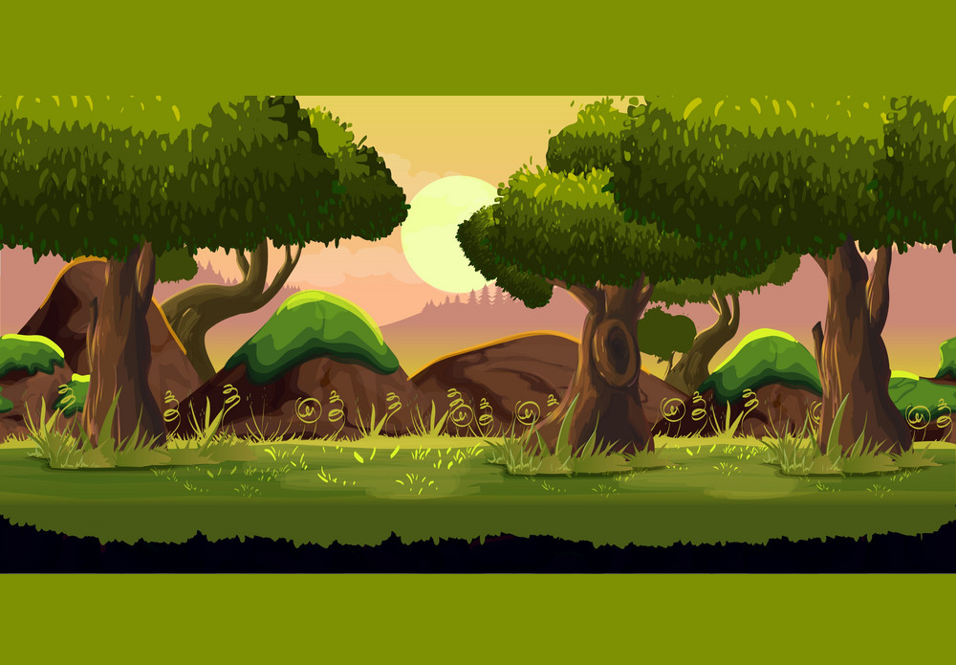

Giải
Cứu
Rừng
Xanh
Chơi

Slide 14
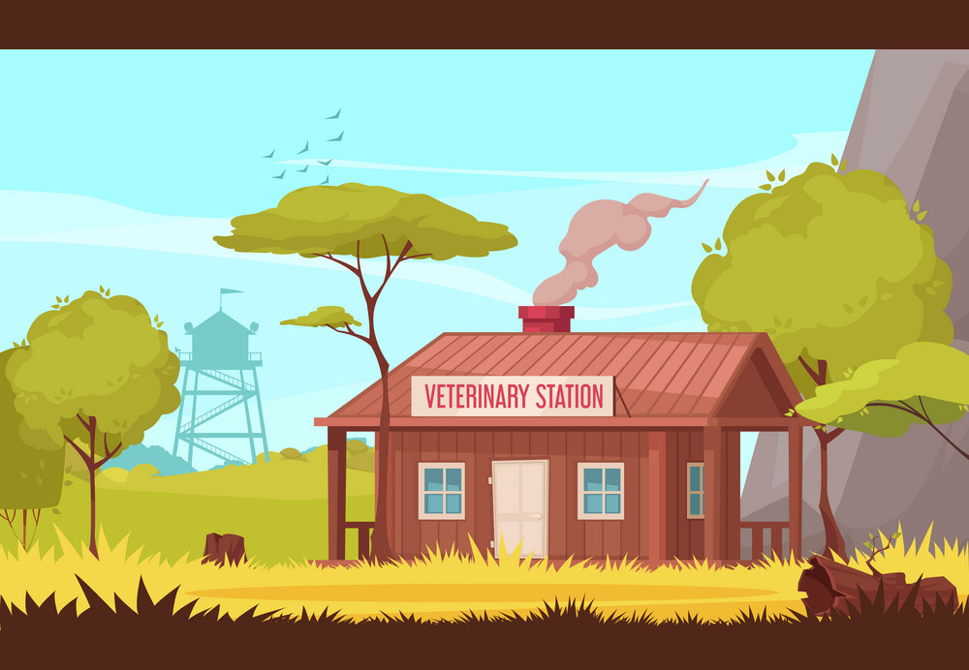
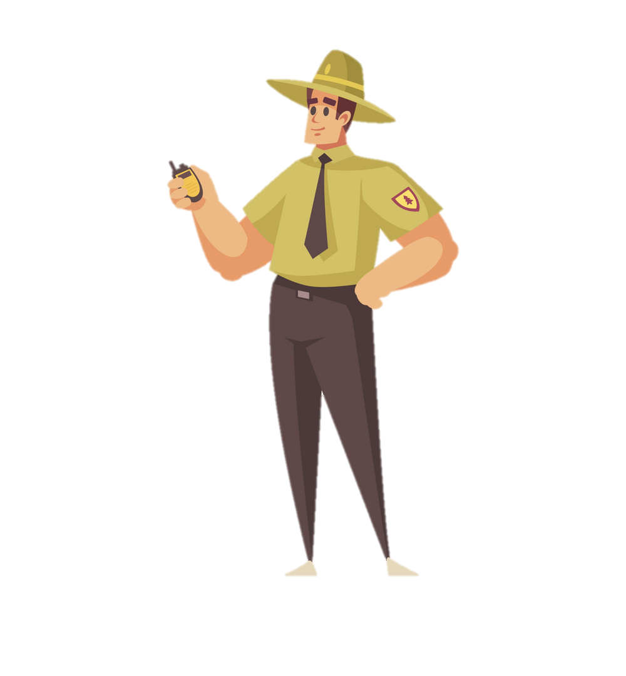

Hiện nay ở rừng đang có một đám cháy rất lớn, hãy cùng anh đi giải cứu các con vật bị mắc kẹt nhé !

Slide 15

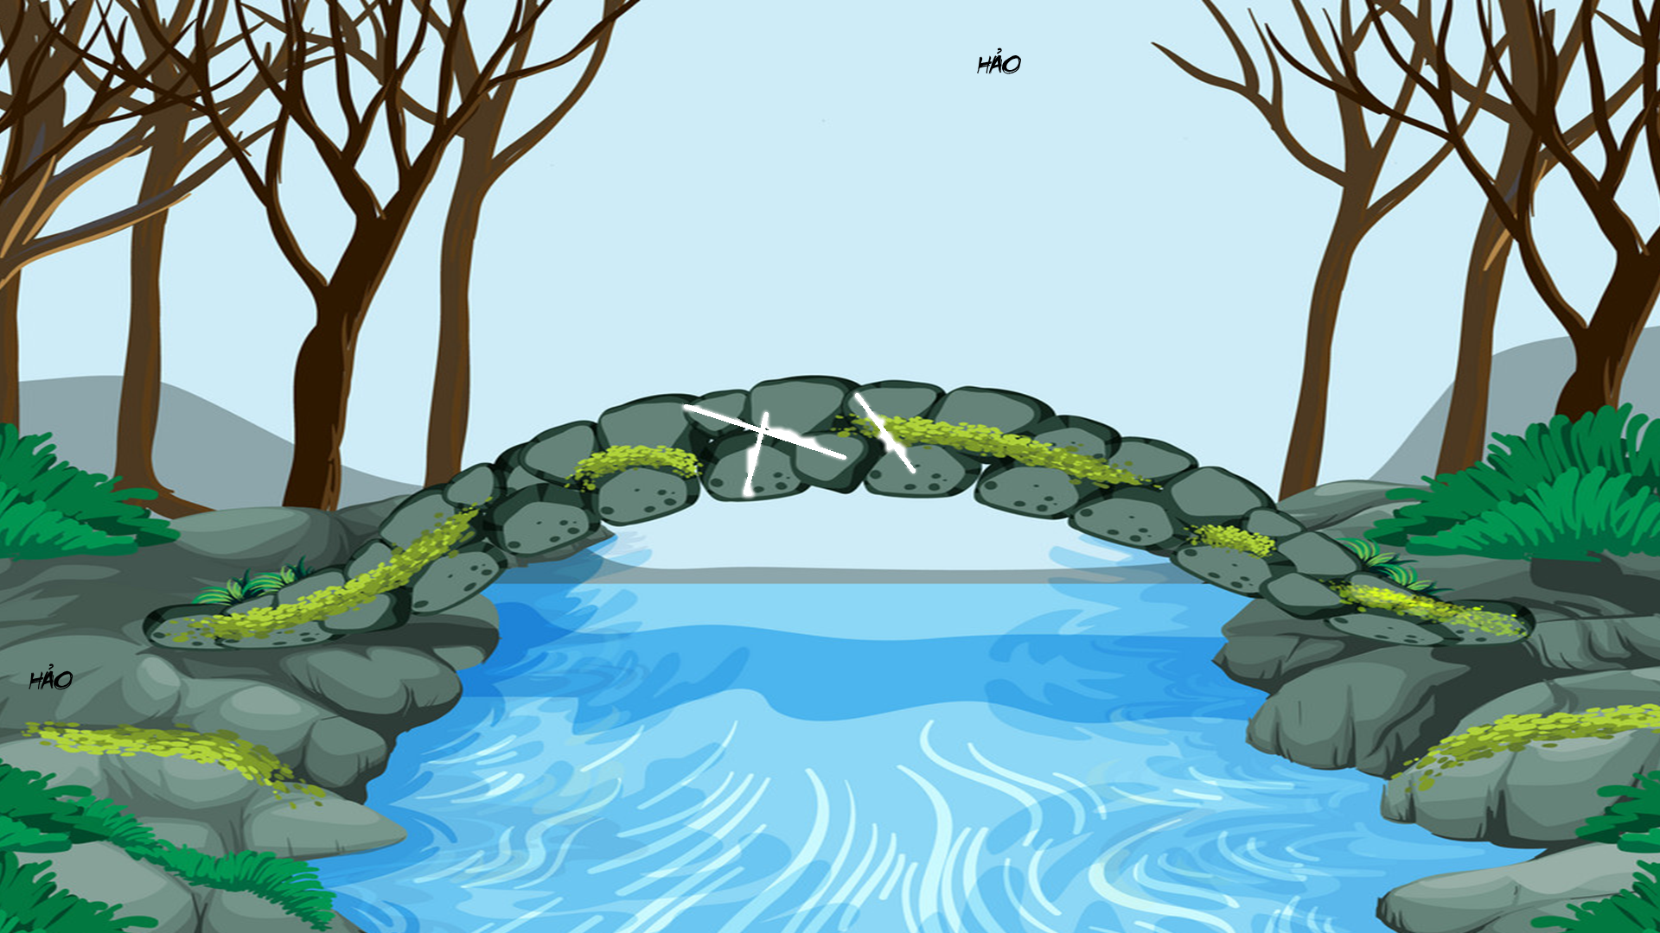



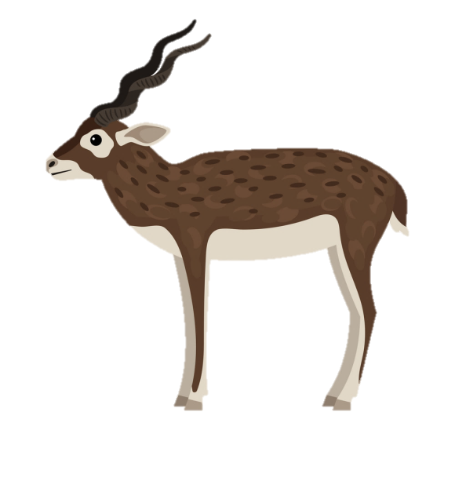
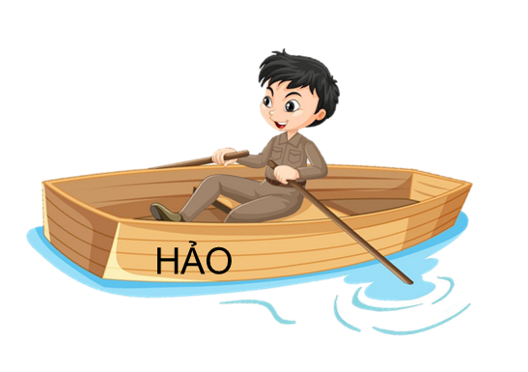
HẢO
1. Trong bảng chữ cái tiếng Việt chữ A đứng ở vị trí nào?
HẢO
Sau bảng
Cuối bảng
Đầu bảng
Giữa bảng
HẢO
HẢO

Slide 16
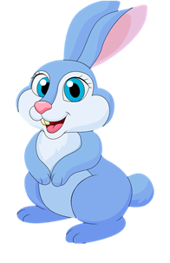
HẢO
2. Chữ A mơ ước điều gì?
HẢO
HẢO
Chữ A mơ ước mình làm một bài thơ hay.
Chữ A mơ ước một mình nó làm ra một cuốn sách.
HẢO
HẢO

Slide 17
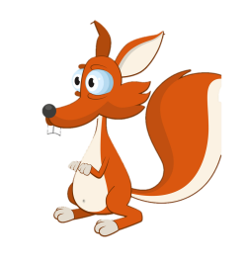
HẢO
3. Chữ A nhận ra điều gì?
HẢO
Nếu chỉ có một mình, chữ A chẳng thể nói được điều gì với ai.
Chữ A có thể làm được mọi thứ mà không cần đến chữ cái nào khác.
HẢO

Slide 18

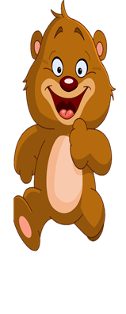
Chữ A muốn nhắn nhủ điều gì đến các bạn?
HẢO
HẢO
HẢO
Chăm viết chữ cái.
Chăm đọc sách
Giờ tụi mình đã được an toàn, cảm ơn các bạn nhiều nhé !
Chăm xếp các chữ cái.
HẢO
HẢO

Slide 19

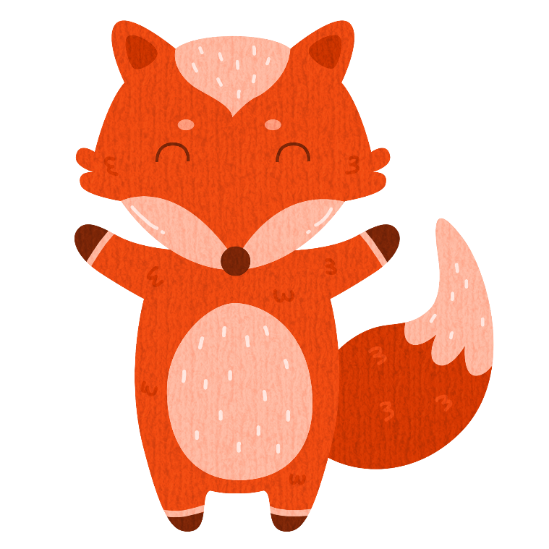
3. Luyện đọc lại

Slide 21
4. Luyện tập
theo văm bản

Slide 22
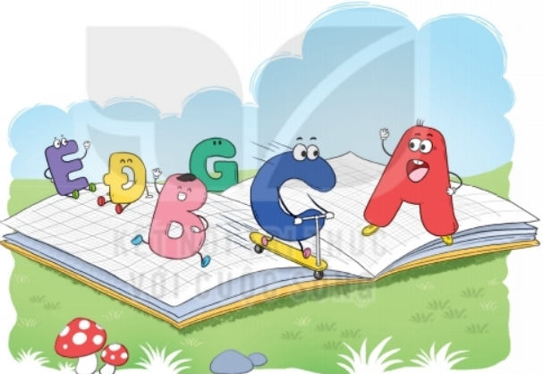
1. Nói tiếp lời của chữ A để cảm ơn các bạn chữ:
Cảm ơn các bạn. Nhờ có các bạn, chúng ta đã
làm nên những cuốn sách hay.
……

Slide 23
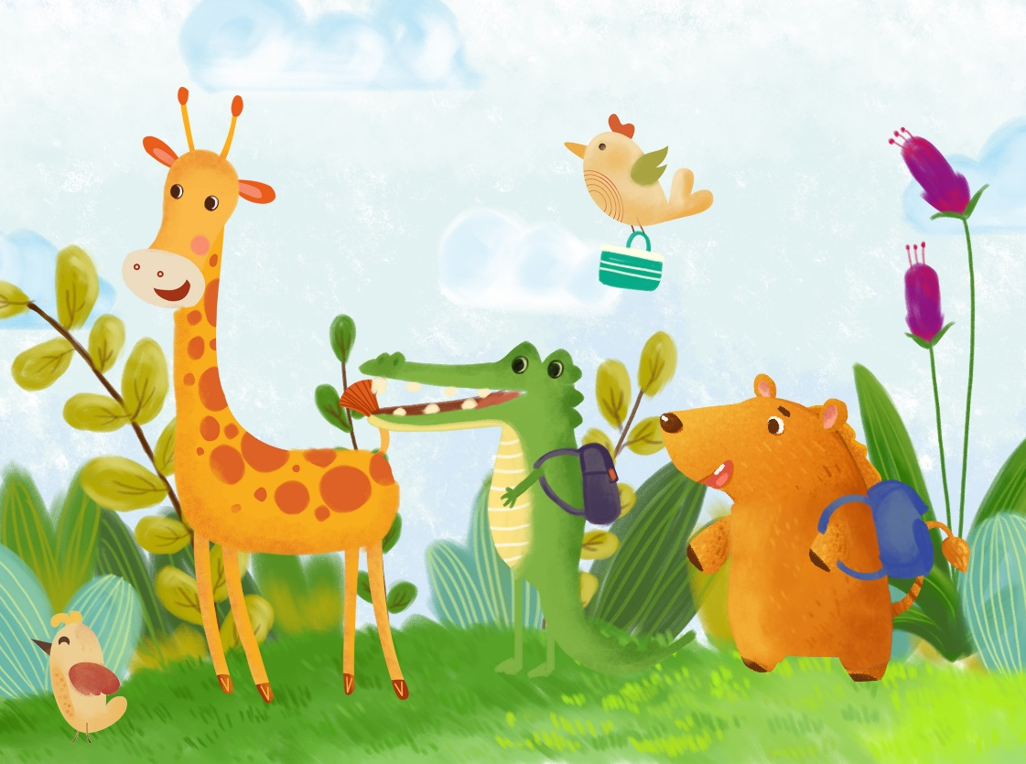
2. Những từ nào dưới đây chỉ cảm xúc?
vui sướng
ngạc nhiên
nổi tiếng

Slide 24

